Slide 1
Evaluación de Desempeño al
Personal de la Dirección Ejecutiva
MCP-ES
2022-2023
Plenaria 08-2023
Presenta
Lic. Francisco Ortiz
Presidente
MCP-ES
9 de Noviembre del 2023

Slide 2
Miembros del Comité Ejecutivo 2022-2023
Lcda. Habely Coca, Presidenta 2021-2022
Lic. Francisco Ortiz, Presidente 2022-2025
Sra. Consuelo Raymundo,Vicepresidenta 2021-2023

Slide 3
Propósito de la Herramienta de Evaluación
La Evaluación del Desempeño Laboral (EDL) es una herramienta de gestión de la Dirección Ejecutiva del MCP-ES que busca verificar, valorar y calificar el desempeño del personal contratado en el marco del propósito principal de las funciones y responsabilidades, con condiciones previamente establecidas en la etapa de fijación de compromisos en los términos de referencia para cada uno de los puestos.
El propósito de la Evaluación del Desempeño Laboral es reconocer el aporte de las colaboraras al cumplimiento de las metas del MCP-ES, y para que el Comité Ejecutivo pueda tener la oportunidad de formular planes de mejoramiento individual e institucional, que contribuyan a incrementar la calidad del trabajo realizado por cada uno de los colaboradores de la Dirección Ejecutiva

Slide 4
La evaluación se centra en 5 procesos
1
2
3
Operaciones
Solicitud de financiamiento
Monitoreo Estratégico
4
5
Comunicaciones
Armonización

Slide 5
Las calificaciones para cada una de las actividades, se eligen dentro de tres criterios y puntajes:
Criterios | Puntajes
Supera las expectativas | 10
Cumple con las expectativas | 8
No satisface las expectativas | 5

Slide 6
Proceso: Operaciones y funcionamiento del MCP-ES y de su Dirección Ejecutiva

Slide 7
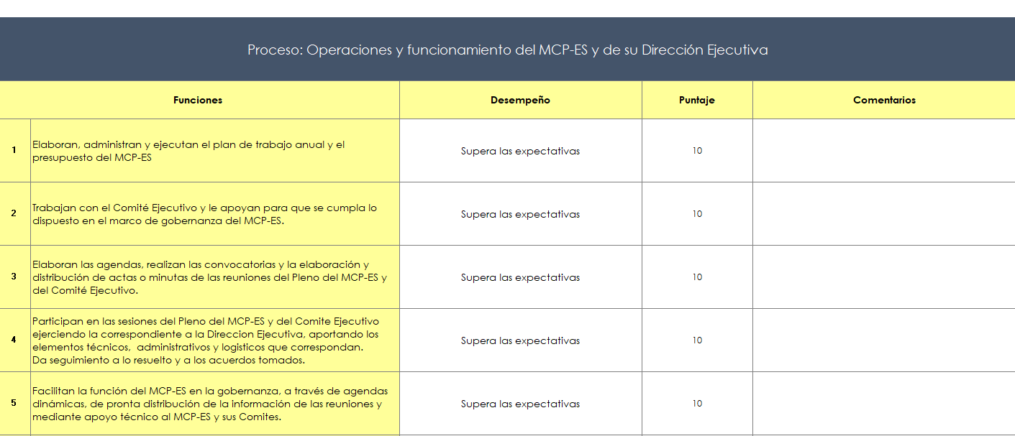

Slide 9
Proceso: Elaboración y presentación de solicitudes de financiamiento

Slide 10
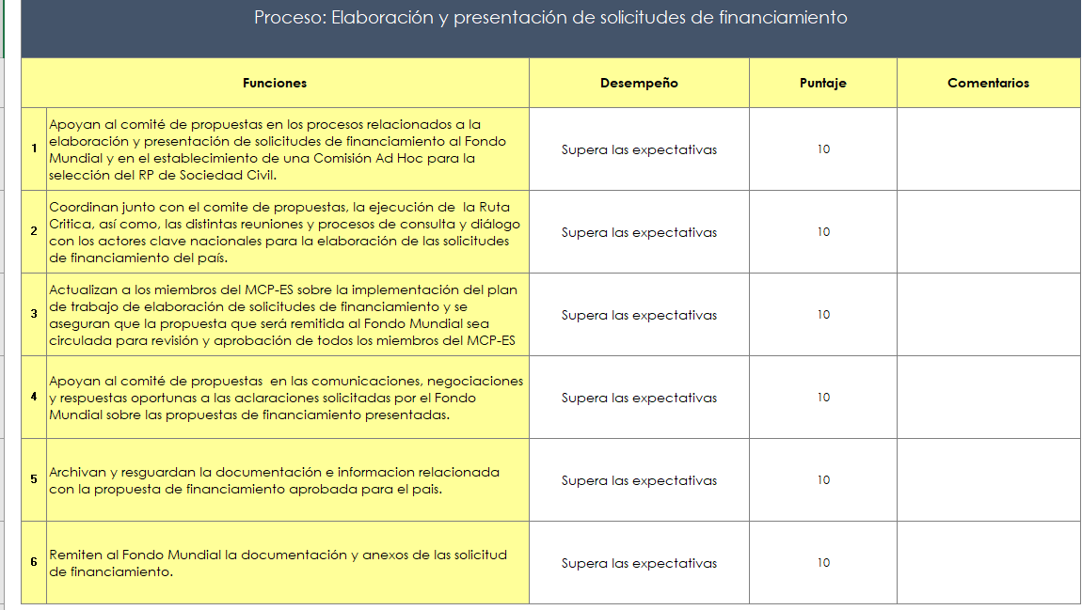

Slide 11
Proceso: Monitoreo Estratégico

Slide 12
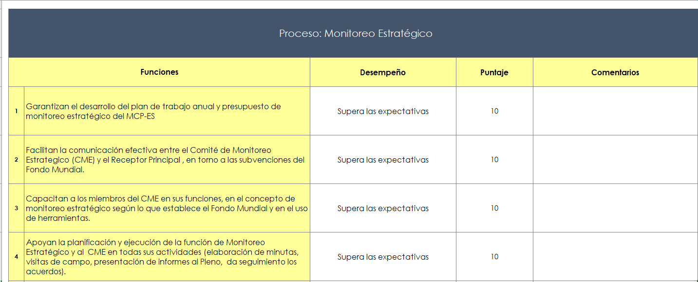

Slide 14
Proceso: Comunicación sobre la gestión del MCP-ES

Slide 15
Proceso: Armonización de los recursos del Fondo Mundial con otras fuentes de financiamiento

Slide 16
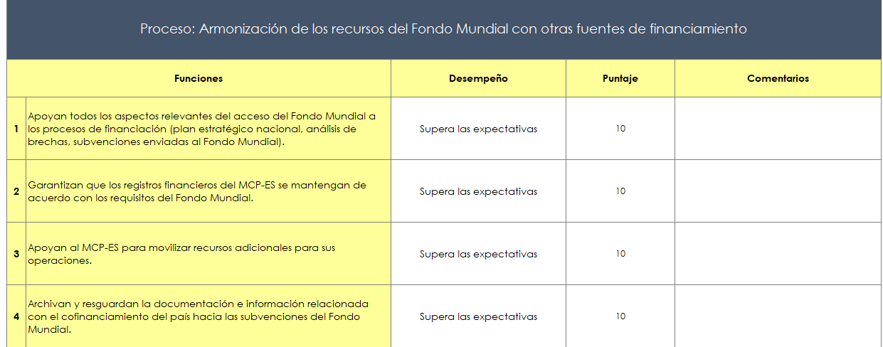

Slide 18
Tabla de Resumen de Resultados

Slide 21
Gracias por su atención

